Slide 1
本章讨论内容
2.1 电荷守恒定律
2.2 真空中静电场的基本规律
2.3 真空中恒定磁场的基本规律
2.4 媒质的电磁特性
2.5 电磁感应定律和位移电流
2.6 麦克斯韦方程组
2.7 电磁场的边界条件

Slide 2
视频观看https://www.icourse163.org/course/XMU-1205809804?utm_campaign=share&utm_medium=androidShare&utm_source=
2.5.1 2.5.2 电磁感应定律和位移电流

Slide 3
2.5 电磁感应定律和位移电流
电磁感应定律 —— 揭示时变磁场产生电场。
位移电流 —— 揭示时变电场产生磁场。
重要结论： 在时变情况下，电场与磁场相互激励，形成统一
的电磁场。
本节内容
2.5.1 电磁感应定律
2.5.2 位移电流

Slide 4
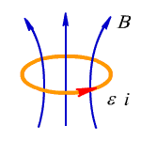
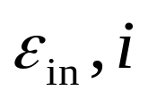
2.5.1 电磁感应定律
1881年法拉第发现，当穿过导体回路的磁通量发生变化时，回路中就会出现感应电流和电动势，且感应电动势与磁通量的变化有密切关系，由此总结出了著名的法拉第电磁感应定律。
1. 法拉第电磁感应定律的表述
当通过导体回路所围面积的磁通量Ψ
发生变化时，回路中产生的感应电动势
的大小等于磁通量的时间变化率的负值，方向是要阻止回路中磁通量的改变，即
负号表示感应电流产生的磁场总是阻止磁通量的变化。

Slide 5
设任意导体回路 C 围成的曲面为S，其单位法向矢量为 ，则穿过回路的磁通为
❒
e
❒
n
B
S
❒
C
d
l
导体回路中有感应电流，表明回路中存在感应电场， 回路中的感应电动势可表示为
因而有

Slide 6
对感应电场的讨论：
感应电场是由变化的磁场所激发的电场。
感应电场是有旋场。
感应电场不仅存在于导体回路中，也存在于导体回路之外
的空间。
对空间中的任意回路（不一定是导体回路）C ，都有
若空间同时存在由电荷产生的电场 ,则总电场 应为 与
之和，即 。 由于 故有
推广的法拉第
电磁感应定律

Slide 7
2. 引起回路中磁通变化的几种情况
(1) 回路不变，磁场随时间变化
磁通量的变化由磁场随时间变化引起，因此有
相应的微分形式为
( 2 ) 导体回路在恒定磁场中运动
动生电动势
( 3 ) 回路在时变磁场中运动

Slide 8


例 2.5.1 长为 a、宽为 b 的矩形环中有均匀磁场 垂直穿过，如图所示。在以下三种情况下，求矩形环内的感应电动势。
（1） ，矩形回路静止；
（2） ，矩形回路的宽边b = 常数，但其长边因可滑动导体L以匀速 运动而随时间增大；
（3） ，且矩形回路上的可滑动导体L以匀速 运动。
y
a
解：(1) 均匀磁场 随时间作简谐变化，而回路静止，因而回路内的感应电动势是由磁场变化产生的，故
L
b
o
x
x
均匀磁场中的矩形环

Slide 9


( 2 ) 均匀磁场 为恒定磁场，而回路上的可滑动导体以匀速运动，因而回路内的感应电动势全部是由导体 L 在磁场中运动产生的，故得
或
( 3 ) 矩形回路中的感应电动势是由磁场变化以及可滑动导体 L在磁场中运动产生的，故得

Slide 10
2.5.2 位移电流
静态情况下的电场基本方程在非静态时发生了变化，即
☞
这不仅是方程形式的变化，而是一个本质的变化，其中包含了重要的物理事实，即 时变磁场可以激发电场 。
问题：随时间变化的磁场要产生电场，那么随时间变化的电场
是否会产生磁场？
在时变情况下，安培环路定理是否要发生变化？有什么变
化？即
☞
（恒定磁场）
（时变场）

Slide 11
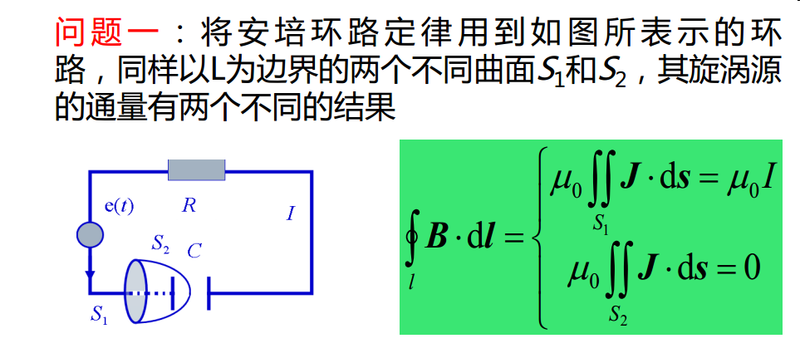

Slide 12
1. 全电流定律
非时变情况下，电荷分布随时间变化，由电流连续性方程有
发生矛盾
而由
在时变的情况下不适用
解决办法： 对安培环路定理进行修正
由
将 修正为：

矛盾解决
时变电场会激发磁场

Slide 13
全电流定律：
—— 微分形式
—— 积分形式
全电流定律揭示不仅传导电流激发磁场，变化的电场也可以激发磁场。它与变化的磁场激发电场形成自然界的一个对偶关系。

Slide 14
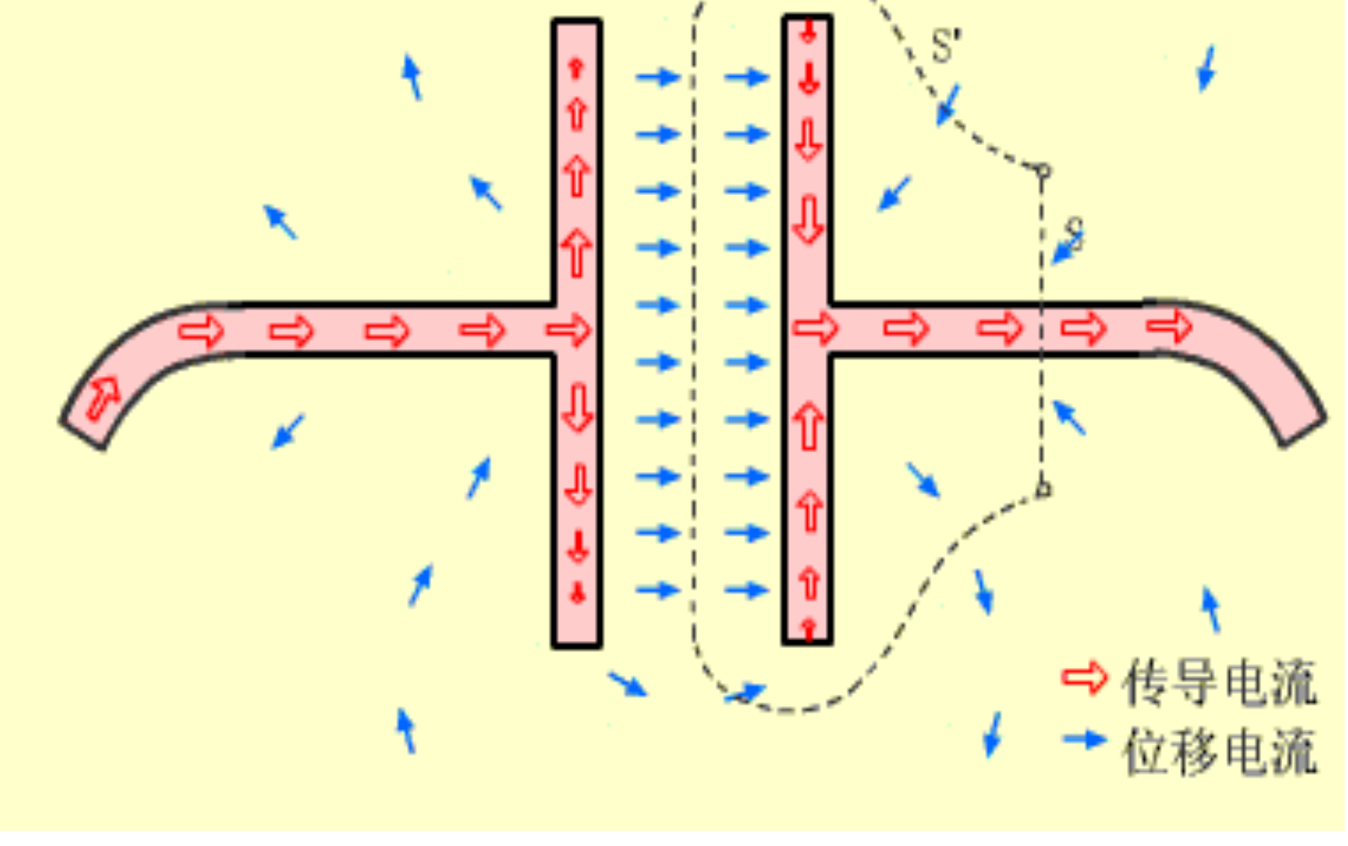


Slide 15
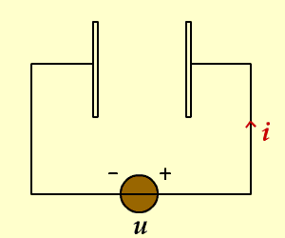

2. 位移电流密度
电位移矢量随时间的变化率，能像电流一样产生磁场，故称“位移电流”。
位移电流只表示电场的变化率，与传导电流不同，它不产生热效应。
位移电流的引入是建立麦克斯韦方程组的至关重要的一步，它揭示了时变电场产生磁场这一重要的物理概念。
注：在绝缘介质中，无传导电流，但有位移电流。
在理想导体中，无位移电流，但有传导电流。
在一般介质中，既有传导电流，又有位移电流。

Slide 16

例 2.5.3 海水的电导率为4 S/m ，相对介电常数为 81 ，求频率为1 MHz 时，位移电流振幅与传导电流振幅的比值。
解：设电场随时间作正弦变化，表示为
则位移电流密度为
其振幅值为
传导电流的振幅值为
故

Slide 17

例 2.5.4 自由空间的磁场强度为
式中的 k 为常数。试求：位移电流密度和电场强度。
解 自由空间的传导电流密度为0，故由式 , 得

Slide 18

例 2.5.5 铜的电导率 、相对介电常数 。设铜中的传导电流密度为 。试证明：在无线电频率范围内，铜中的位移电流与传导电流相比是可以忽略的。
解：铜中存在时变电磁场时，位移电流密度为
位移电流密度的振幅值为
而传导电流密度的振幅值为
通常所说的无线电频率是指 f = 300 MHz以下的频率范围，即使扩展到极高频段（f = 30～300 GHz），从上面的关系式看出比值 J_{dm}/J_{m} 也是很小的，故可忽略铜中的位移电流。

Slide 19

单选题
1分
对位移电流描述正确的是（ ）
A
位移电流能产生热效应
B
绝缘介质中不仅有传导电流还有位移电流
C
位移电流揭示了时变电场产生磁场
D
位移电流由自由电子的定向运动产生
提交

